Slide 1
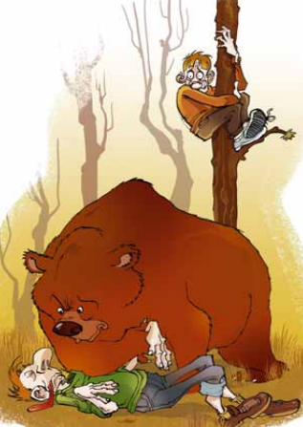
СРПСКИ ЈЕЗИК 2. разред
Препричавање на основу детаљних питања
,,Два друга“

Slide 2
Два друга
Ишла шумом два друга, кад пред њих искочи медвјед.
Један се даде у бјекство, успуза се на дрво и сакри, а други оста на путу. Ништа му друго не прeоста, баци се на земљу и претвараше се да је мртав. Медвјед приђе и поче да га њуши, а овај престаде и да дише. Медвјед му оњуши лице, помисли да је мртав и оде.
Кад се медвјед удаљио, онај друг сиђе са дрвета и стаде се смијати: „Дедер, шта ти је медвјед шапнуо на уво?“
„Рекао ми је да су лоши они људи, који у невољи напуштају своје другове“.

Slide 3
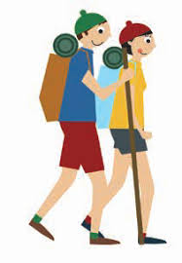
УВОД
Шта су радила
два друга у шуми?
2. Како су се звали?

Slide 4
ГЛАВНИ ДИО
Шта се изненада десило?
Ко је побјегао на дрво?
Шта је урадио други друг (можеш му дати име)?
Шта му је урадио медвјед?
Зашто је други друг престао да дише?
6. Шта је медвјед помислио и урадио?
7. Како се понашао први
друг кад се медвјед
удаљио?
8. Шта је рекао другу?
9. Како му је други друг
одговорио на ругање?

Slide 5
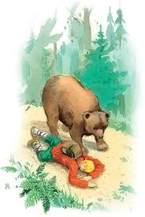
ЗАВРШНИ ДИО
Шта мислиш о понашању првог друга?
2. Како би се ти понашао
на његовом мјесту?

Slide 6
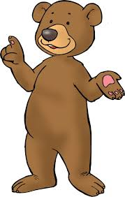
Правила писања писмене вјежбе
Не пиши УВОД већ одмах почни писати одговоре.
Само прву реченицу УВОДА, ГЛАВНОГ и ЗАВРШНОГ дијела увлачиш два прста од почетка реда. Остале реченице пишеш од почетка реда.
Реченице почињеш великим почетним словом.
Реченица завршава тачком.
Реченица има смисла.

Slide 7
Задатак за самосталан рад Помоћу питања препричај причу „Два друга“ у свеску.
УВОД: Шта су радила два друга у шуми? Како су се звали?
ГЛАВНИ ДИО: Шта се изненада десило? Ко је побјегао на дрво? Шта је урадио други друг (можеш му дати име)? Шта му је урадио медвјед? Зашто је други друг престао да дише? Шта је медвјед помислио и урадио? Како се понашао први друг кад се медвјед удаљио? Шта је рекао другу? Како му је други друг одговорио на ругање?
ЗАВРШНИ ДИО: Шта мислиш о понашању првог друга? Како би се ти понашао на његовом мјесту?

